Slide 1
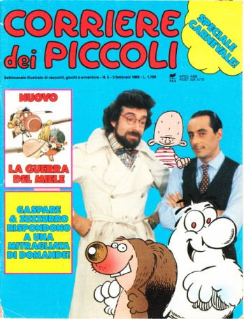
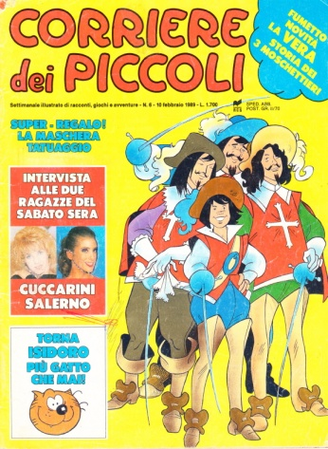
Corriere dei Piccoli - 1989
1
2
3
4
5
6
7
8
9
10
Cover
Mancante
Cover
Mancante

Slide 2
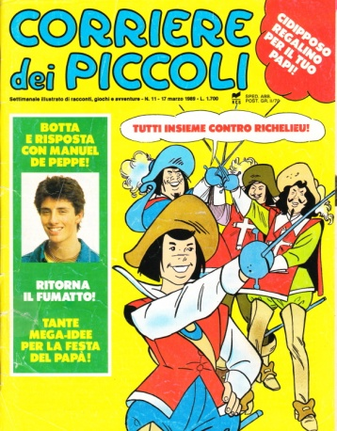
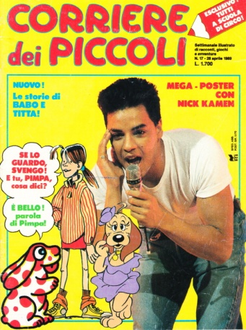
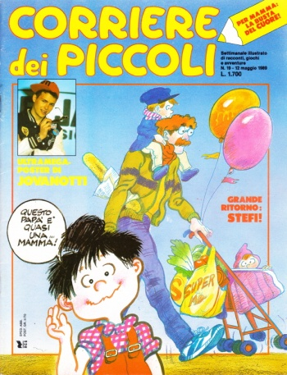
11
12
13
14
15
Cover
Mancante
16
17
18
19
20

Slide 3
21
22
23
24
25
26
27
28
29
30

Slide 4
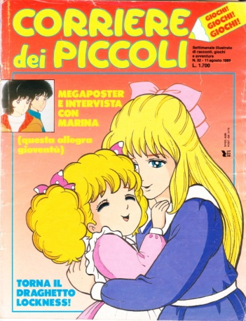
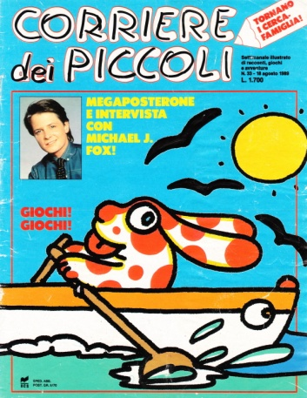
31
32
33
34
35
36
37
38
39
40

Slide 5
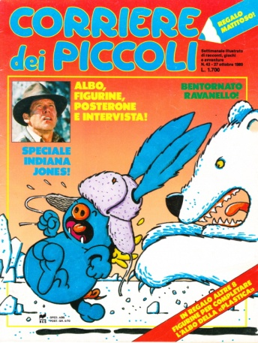
41
42
43
44
45
Cover
Mancante
Cover
Mancante
46
47
48
49
50
Cover
Mancante
Cover
Mancante
Cover
Mancante
Cover
Mancante
Cover
Mancante

Slide 6
51
52
Cover
Mancante

